Slide 1



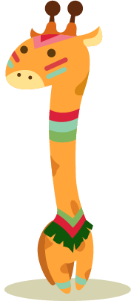



TRƯỜNG TIỂU HỌC PHÚC LỢI
PHÂN MÔN: TẬP ĐỌC - KỂ CHUYỆN
LỚP 3

Slide 2

Ôn bài cũ:
+ HS1: Đọc đoạn 1,2 và nêu nội dung bài?
+ HS 2: Đọc đoạn 3,4 và nêu giọng đọc?

Slide 3
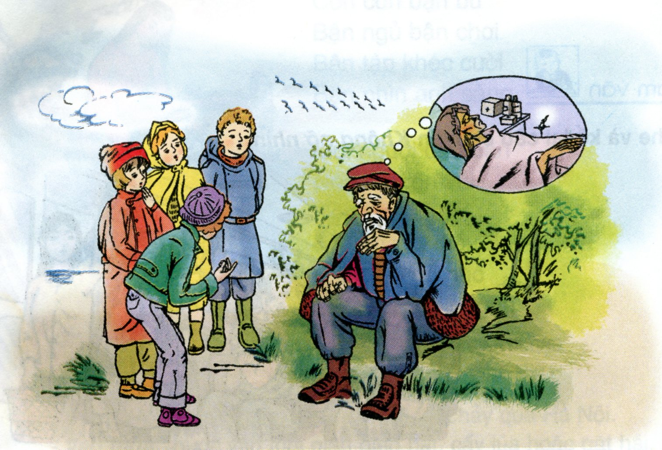


Slide 4

Thứ hai ngày 25 tháng 10 năm 2021
Tập đọc – Kể chuyện
Các em nhỏ và cụ già

Slide 5

Mục tiêu
Rèn kĩ năng đọc thành tiếng, đọc đúng các kiểu câu.
Hiểu nghĩa một số từ trong truyện: sếu, u sầu, nghẹn ngào
Hiểu nội dung và ý nghĩa của câu chuyện.
Biết kể chuyện theo đúng lời một bạn nhỏ.

Slide 6

Tập đọc- Kể chuyện
PHẦN 1:
LUYỆN ĐỌC

Slide 7
Các em nhỏ và cụ già
1. Mặt trời đã lùi dần về chân núi phía tây. Đàn sếu đang sải cánh trên cao. Sau một cuộc dạo chơi, đám trẻ ra về. Tiếng nói cười ríu rít.
2. Bỗng các em dừng lại khi nhìn thấy một cụ già đang ngồi ở vệ cỏ ven đường. Trông cụ thật mệt mỏi, cặp mắt lộ rõ vẻ u sầu.
- Chuyện gì xảy ra với ông cụ thế nhỉ? –Một em trai hỏi.
Đám trẻ tiếp lời, bàn tán sôi nổi:
- Chắc là cụ bị ốm?
- Hay là cụ đánh mất cái gì?
- Chúng mình thử hỏi xem đi!
3. Các em tới chỗ ông cụ, lễ phép hỏi:
- Thưa cụ, chúng cháu có thể giúp gì cụ không ạ?
Cụ già thở nặng nhọc, nhưng đôi mắt ánh lên những tia ấm áp.
Cảm ơn các cháu. Nhưng các cháu không giúp ông được đâu.
4. Cụ ngừng lại, rồi nghẹn ngào nói tiếp:
- Ông đang rất buồn. Bà lão nhà ông nằm viện mấy tháng nay rồi. Bà ốm nặng lắm, khó mà qua khỏi. Ông ngồi đây chờ xe buýt để đến bệnh viện. Ông cảm ơn lòng tốt của các cháu. Dẫu các cháu không giúp gì được, nhưng ông cũng thấy lòng nhẹ hơn.
Đám trẻ lặng đi. Các em nhìn cụ già đầy thương cảm.
Một lát sau, xe buýt đến. giúp ông cụ lên xe rồi, các em còn đứng nhìn theo xe mãi mới ra về.
Theo XU-KHÔM-LIN-XKI
(Tiếng Việt 3, 1995)

Slide 8
Tập đọc – Kể chuyện
CÁC EM NHỎ VÀ CỤ GIÀ
Luyện đọc Tìm hiểu bài
lùi dần
sải cánh
ríu rít
nghẹn ngào

Slide 9
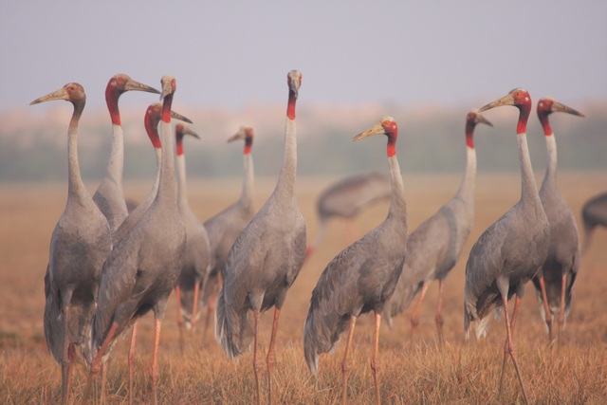
Sếu: loài chim lớn, cổ và mỏ dài, chân cao, kêu rất to, sống ở phương bắc, mùa đông thường bay về phương nam tránh rét.

Slide 10
Sếu: loài chim lớn, cổ và mỏ dài, chân cao, kêu rất to, sống ở phương bắc, mùa đông thường bay về phương nam tránh rét.
U sầu: buồn bã
Nghẹn ngào: không nói được vì quá xúc động.

Slide 11
Tập đọc – Kể chuyện
CÁC EM NHỎ VÀ CỤ GIÀ
Luyện đọc Tìm hiểu bài
lùi dần
sải cánh
ríu rít
nghẹn ngào

Slide 12
Tập đọc- Kể chuyện
PHẦN 1:
ĐỌC NHÓM

Slide 13
TÌM HIỂU BÀI

Slide 14
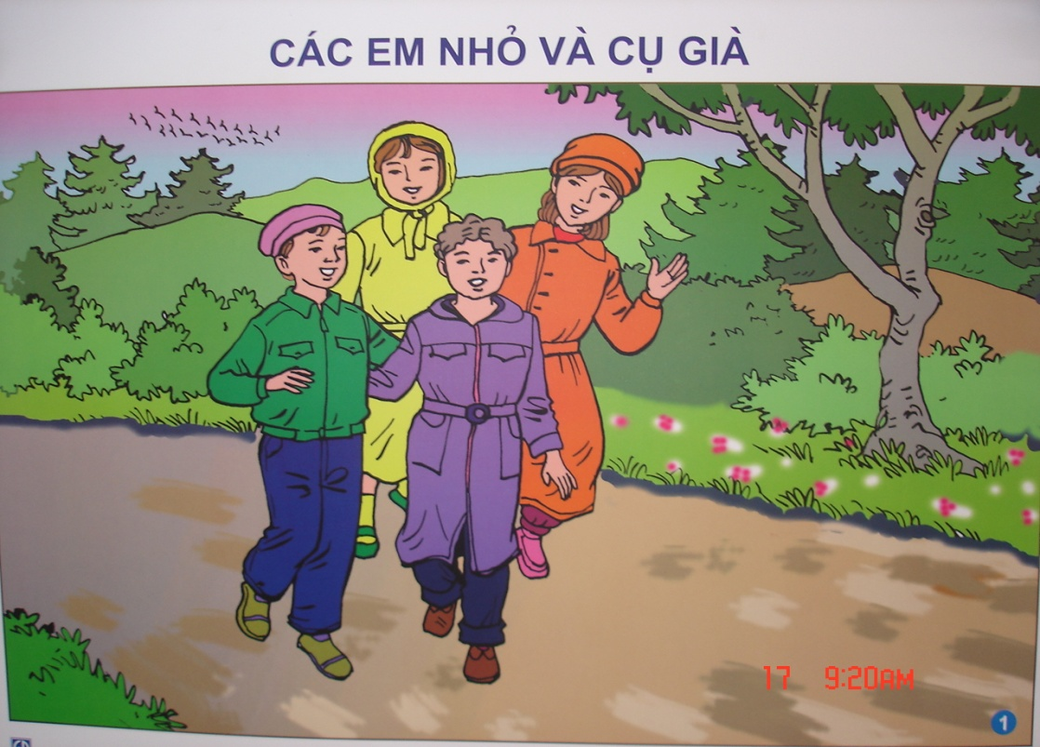

CÁC EM NHỎ VÀ CỤ GIÀ
Câu 1:
+ Các bạn nhỏ đi đâu?
+ Các bạn đi về sau một cuộc dạo chơi vui vẻ.

Slide 15
CÁC EM NHỎ VÀ CỤ GIÀ
Câu 1:
+ Điều gì gặp trên đường khiến các bạn nhỏ phải dừng lại?
Các bạn gặp một cụ già đang ngồi ven đường, vẻ mệt mỏi, cặp mắt lộ vẻ u sầu.

Slide 16


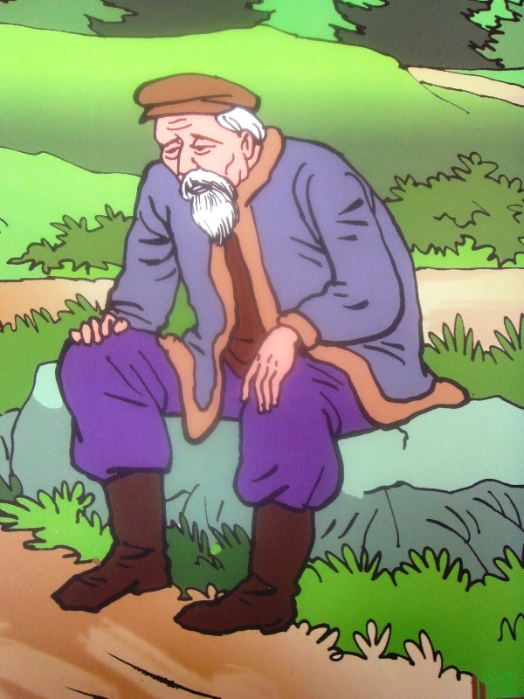


Slide 17
CÁC EM NHỎ VÀ CỤ GIÀ
Câu 2:
Các bạn nhỏ quan tâm đến ông cụ như thế nào?
Các bạn nhỏ băn khoăn và trao đổi với nhau. Có bạn đoán cụ bị ốm, có bạn đoán cụ bị mất cái gì đó. Cuối cùng, cả tốp đến tận nơi hỏi thăm ông cụ.

Slide 18
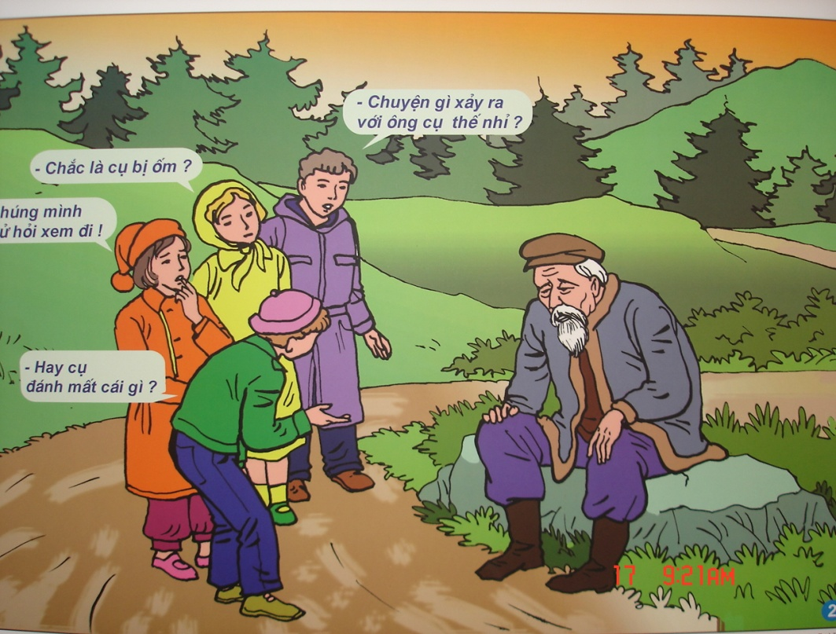

Slide 19
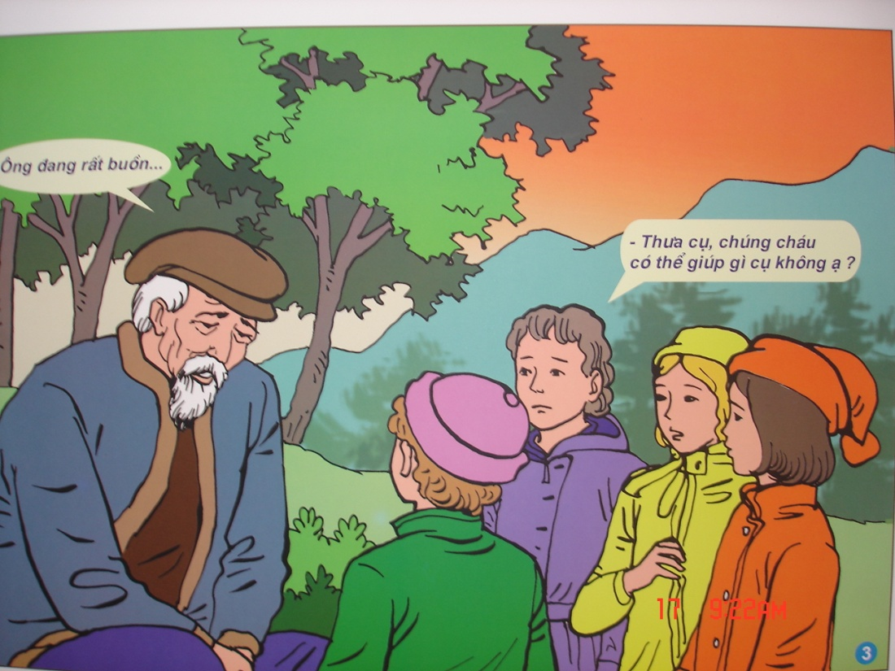

Slide 20
Câu 3:
Ông cụ gặp chuyện gì buồn?
Cụ bà bị ốm nặng, đang nằm trong bệnh viện, rất khó qua khỏi.

Slide 21
CÁC EM NHỎ VÀ CỤ GIÀ
Câu 4:
Vì sao trò chuyện với các bạn nhỏ, ông cụ thấy nhẹ lòng hơn?
Vì tình cảm của các bạn.
Ông đỡ thấy cô đơn vì có người trò chuyện.
Ông cảm thấy nỗi buồn được chia sẻ…

Slide 22
Tập đọc – Kể chuyện
CÁC EM NHỎ VÀ CỤ GIÀ
Câu 5 :
Chọn một tên khác cho truyện theo gợi ý dưới đây:
Những đứa trẻ tốt bụng.
Chia sẻ.
Cảm ơn các cháu.

Slide 23
Nội dung bài
Mọi người trong cộng đồng phải quan tâm, chia sẻ và giúp đỡ lẫn nhau cho cuộc sống tốt đẹp hơn.

Slide 24


Tập đọc – Kể chuyện
CÁC EM NHỎ VÀ CỤ GIÀ
LUYỆN ĐỌC LẠI

Slide 25
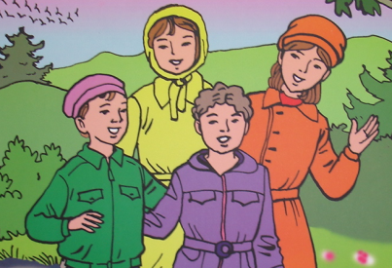
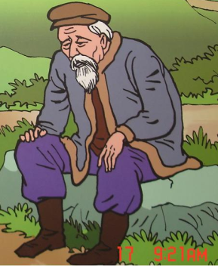

Giọng đọc
4 bạn nhỏ:
băn khoăn, lúc lễ độ, ân cần.
ông cụ:
trầm, buồn
Lời người dẫn chuyện: chậm rãi ( đoạn 1); buồn, cảm động (đoạn sau)

Slide 26
Kể chuyện

Slide 27

